Slide 1
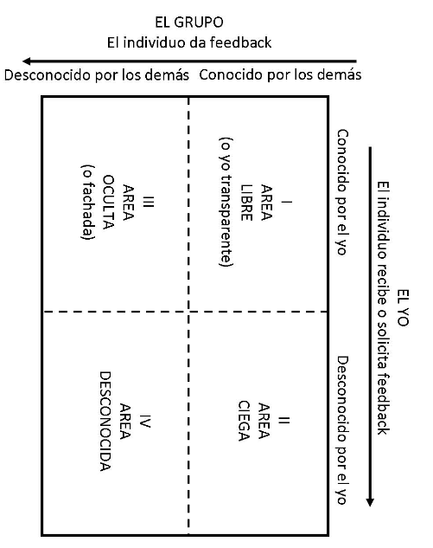
Qué es Feedback:
Feedback es una palabra del inglés que significa retroalimentación; podemos utilizarla como sinónimo de respuesta o reacción, o, desde un punto de vista más técnico, para referirnos a un método de control de sistemas.
En este sentido, el feedback puede ser la reacción, respuesta u opinión que nos da un interlocutor como retorno sobre un asunto determinado: “Presenté mi informe a los accionistas y el feedbackfue muy positivo”.

Slide 2
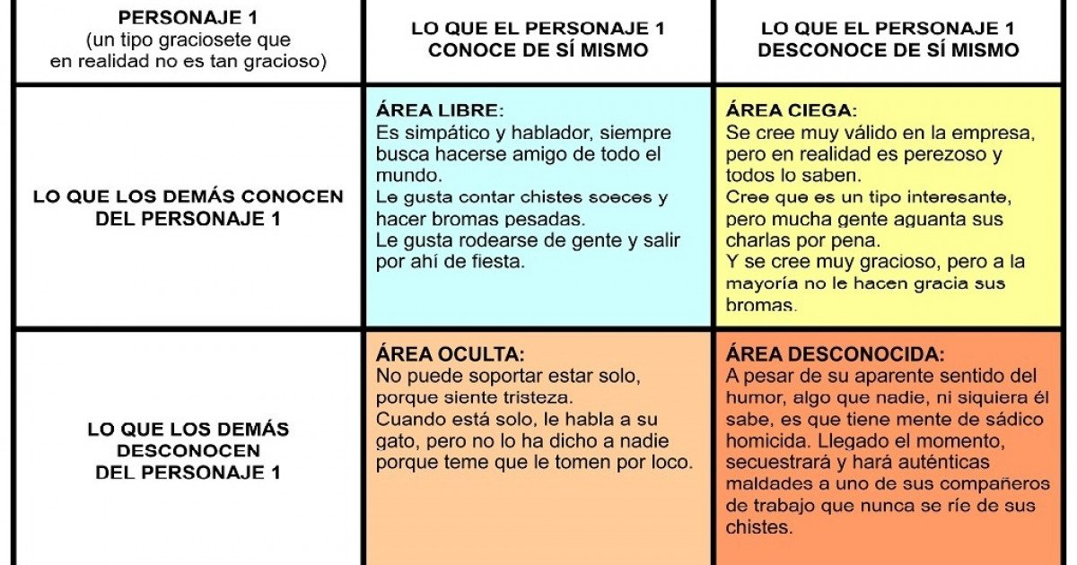

Slide 3
La ventana de Johari es una herramienta de psicología cognitiva creada por los psicólogos Joseph Luft y Harry Ingham. Pretende ilustra el proceso de dar y recibir feedback. Es una herramienta imprescindible en el proceso de conocernos a nosotros mismos en la fase de análisis de nuestro plan de branding personal para así averiguar lo que piensan sobre nuestros comportamientos, actitudes y pensamientos. Con la información que nos proporciona esta herramienta podemos reflexionar sobre nuestras relaciones interpersonales y hacer frente a aquellas dificultades de comunicación de nuestro entorno.
La ventana se divide en cuatro zonas en función del grado de conocimiento que tenemos de la información que emitimos.
Existe una zona pública en la que la información que circula es compartida libremente con los demás. Todos tenemos la misma información y somos completamente conscientes de ello.
Cuando la información solo es conocida por nosotros estamos en nuestra zona secreta, la más íntima y personal. Los demás desconocen por completo lo que allí se cuece y nos encargamos con esmero de que así sea.
En estas dos zonas tenemos controlada la información que emitimos y la compartimos en función de nuestras apetencias o decisiones. Pero los demás nos ven y nos observan y sacan sus propias conclusiones, y por la razón que fuere no nos devuelven la información. Estamos en nuestra zona ciega.
Aquí la información está fuera de nuestro control, es zona peligrosa porque pueden salir a la luz cosas sorprendentes sobre nosotros que cuando nos las cuenten nos pueden dejar muy sorprendidos y no siempre de manera positiva. Poder mover información desde aquí hasta la zona pública nos devolverá el control sobre una parte muy importante de nosotros.
Finalmente emitimos información que no controla nadie, es nuestra zona desconocida, se puede tratar de talentos que todavía no hemos descubiertos o de comportamientos que sólo se dan en determinadas circunstancias que aún no han sucedido.
En la medida que avanzamos por el camino de la vida y nos vamos conociendo mejor la información de esta zona se sitúa en alguna de las otras.
Tener el conocimiento y el control de la información que circula sobre nosotros es el primer paso para poder gestionar nuestra reputación y para poder poner en marcha procesos de cambio y de mejora.
El objetivo ha de ser siempre incrementar al máximo el área libre, con lo cual se reducirían las otras áreas, en aras a que exista una mayor y más efectiva comunicación con las otras personas de nuestro entorno.
Este objetivo se consigue si somos capaces de mostrarnos más abiertos y transparentes en las relaciones interpersonales. Si logramos reducir nuestra área ciega y oculta a base de dar y recibir información de los demás, estaremos ampliando nuestra área libre y mejorando nuestras habilidades sociales.
El objetivo de la comunicación consiste en movilizar informaciones del área ciega o del área oculta hacia donde puedan quedar al alcance de todos. Además, mediante el proceso de dar y recibir feedback, nuevas informaciones pueden pasar del área desconocida al área libre.

Slide 4
¿Qué es el feedback?
El término feedback proviene del inglés y es equivalente a la palabra retroalimentación. Se emplea usualmente como sinónimo de respuesta, reacción o devolución, queriendo aludir a la opinión, evaluación o crítica que un interlocutor nos brinda frente a un estímulo de nuestra parte.
En la teoría de la comunicación, la retroalimentación constituye parte importante que garantiza la continuidad del proceso comunicativo, ya que alterna al emisor y al receptor, permitiéndole a cada uno ocupar la posición contraria. Esto también se aplica para otros tipos de comunicación, como la electrónica o la computarizada.
Al mismo tiempo, se conoce como feedback auditivo o efecto Larsen a un fenómeno auditivo que se da cuando existe una retroalimentación directa entre una entrada de audio (como un micrófono) y una salida de la misma señal (como un parlante).
El efecto producido posee una frecuencia tal que es percibido por nuestros oídos como un pitido molesto y a menudo doloroso, dependiendo del nivel de volumen empleado. Esto se debe a que la señal sonora es ampliada, emitida, recogida, vuelta a ampliar y así sucesivamente.
Otro uso del término feedback tiene que ver con ciertos métodos de control de sistemas, en los que el resultado obtenido por un proceso es reintroducido al sistema, bien sea como una forma de evaluar el resultado, optimizar su comportamiento o para realizar modificaciones.
En términos comunicativos, se habla de feedback positivo cuando los interlocutores de una comunicación (una exposición, una demostración, una ponencia, etc.) brindan una devolución que contribuye con el mejoramiento del proceso o incluso aporta posibles soluciones para su optimización.
Por otro lado, en términos más técnicos (de sistemas), se habla de feedback positivo cuando la retroalimentación de un sistema lo hace crecer o evolucionar hacia nuevos estados de equilibrio.
Feedback negativo
Si bien lo que es positivo y negativo dependen a menudo del punto de vista, se suele considerar como feedback negativo en la comunicación a los comentarios desaprobadores o críticas estériles, es decir, al rechazo de parte de los interlocutores hacia lo expuesto.
Desde un punto de vista técnico, en cambio, el feedback negativo es aquel que empuja al sistema hacia un equilibrio puntual, es decir, aquel que resulta conservador o que regula las acciones, contrarresta el posible crecimiento. Dependiendo de las ocasiones, el feedback negativo puede ser tanto o más deseable que el positivo.
¿qué es branding?
Cualquier negocio tiene una marca, tanto si forma parte de una estrategia como si no ha sido planificada. La cuestión más crítica es si se trata de una buena marca. Y en qué medida contribuye a la estrategia de su negocio.
El branding, entiéndase abreviadamente como la gestión de las marcas, se ha convertido en uno de esos tópicos de los que muchos hablan, aunque cabe decir que muchos menos entienden. No importa lo grande que sea tu negocio, no importa el segmento en el que actúes. Puedes estar seguro, eres una marca y si no la gestionas adecuadamente tienes un problema.

Slide 5
El branding y posicionamiento de marca son elementos esenciales de una empresa que contribuyen al crecimiento y expansión. Sin embargo, algunas empresas lo ven como una estrategia muy lejana porque consideran que la inversión que se debe realizar es muy alta. Por supuesto que lo anterior es un mito porque con algunos puntos clave se puede optimizar recursos y llevar a cabo un buen plan de branding y en sólo 20 minutos. ¡Conoce más!
También te puede interesar: ¿Qué debe tener una buena estrategia de branding?
En primer lugar, como en todo plan estratégico, se deben incluir los siguientes elementos:
Objetivos: se deben incluir parámetros que se desean lograr al implementar este tipo de estrategia. Por ejemplo: aumentar la presencia de publicidad en un 20% (de 100 a 120 MUPIS), para el año 2017, con la introducción de un nuevo concepto de marca.
Luego de incluir un elemento esencial e imprescindible, es momento de enfocarse en el plan de desarrollo de marca, para eso es necesario incluir lo siguiente: Fase 1: encontrando la diferenciación
Elementos del producto: se debe obtener una lista de elementos o aspectos sobre el producto o servicio que ofrece la empresa para encontrar factores que sean diferentes pero que también sean insights para agregar personalidad a la marca o que sean de valor y que logren que le público se identifique. Perfil del consumidor: el plan debe incluir la descripción del cliente ideal para identificar gustos, intereses, factores demográficos y otros aspectos que también sean elementos clave para continuar con el desarrollo de la marca.
Competencia: realizar benchmarking y evaluar cada punto de la competencia (desde el logo hasta tácticas estratégicas en los medios) va a brindar ideas sobre el rumbo que debe tomar el plan.
Estos aspectos son sencillos de desarrollar porque se conocen a la perfección pero en la re-evaluación siempre surgen nuevos factores que son esenciales para continuar indagando sobre qué busca el público y qué esperan de la marca. Así que ésta primera parte podría tomar aproximadamente 10 minutos si se utiliza el tiempo de forma efectiva y por supuesto, hay que recordar que el plan se va a desarrollar con el análisis de cada uno de esos factores porque la descripción debe estar previamente realizada.
Fase 2: en busca de la personalidad de la marca
Esta es la parte divertida porque consiste en encontrar las características que describen a la compañía para agregarle color y personalidad que la haga resaltar del resto de empresas que se encuentran en la misma industria.
Evaluando cada factor de la primera fase va a ser más sencillo encontrar diferenciadores que hagan que la marca brille con su publicidad y estrategias. Así que las conclusiones de los elementos del producto o servicio, competencia y perfil del consumidor son los que van a definir:
Colores que van a representar a la marca: en este aspecto se utiliza la psicología del color. Por ejemplo, si la marca quiere ser percibida como enérgica y causar estímulo en las personas, entonces el azul brillante será el que la represente. Un nuevo logo: el origen del mismo también se definen en esta fase para transmitir el mensaje correcto al público. Un banco querrá reflejar estabilidad, así el logotipo debe transmitirlo.
Personajes: algunas marcas buscan definirse con personajes como McDonald’s que está representado por Ronald o M&M por figuras de colores que tienen una personalidad de acuerdo a su color. Por supuesto, cada uno representa la esencia de la compañía.
La promesa de posicionamiento también nace del análisis de lo que la empresa ofrece, cumple y el público desea. Es decir, si el target busca rapidez y la empresa puede ofrecerla, debe crear un slogan, frase y mensaje de posicionamiento con esa característica.
Las estrategias que se lleven a cabo en la comunicación deben estar enfocadas en transmitir la personalidad de la marca, desde los colores hasta la utilización del logo en artes publicitarios.
Esta fase se puede llevar a cabo en 10 minutos y si se lleva a cabo eficientemente se puede terminar en 20 minutos todo el plan.
Es importante recordar que en un plan de marketing, la sección de branding no debería ocupar un espacio mayor a una página ya que debe ser algo sencillo, básico y entendible para toda la organización. ¡Éxito desarrollando la personalidad de la marca!

Slide 6
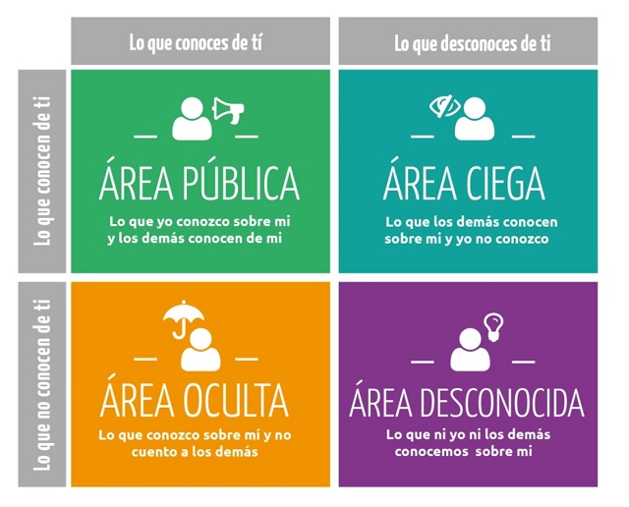
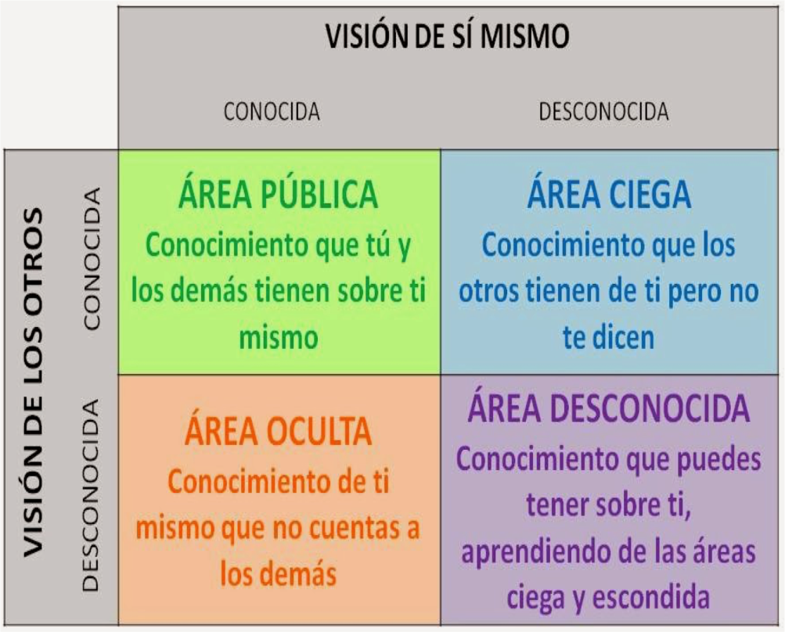

Slide 7
Grupo scout 157 Buena Aventura barrio el Mirador
10 razones por las cuales sus hijos o hijas pueden ser scout
Grupo scout 157 Buena Aventura barrio el Mirador
10 razones por las cuales sus hijos o hijas pueden ser scout

